Slide 1
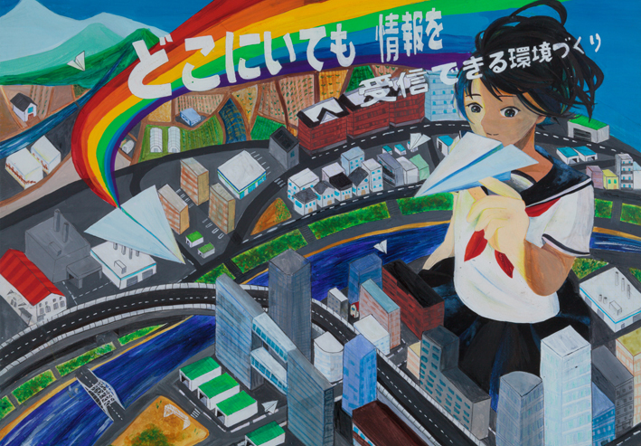
第５７回受信環境クリーン図案コンクール
総務大臣賞
受信環境クリーン中央協議会奨励賞
一宮市立西成中学校
松岡 柚季さん
豊田市立逢妻中学校
岡本 空良さん
東海受信環境クリーン
協議会会長賞
東海受信環境クリーン
協議会優秀賞
名古屋市立振甫中学校
田部井 咲來さん
名古屋市立守山東中学校
小野 心結さん

Slide 2
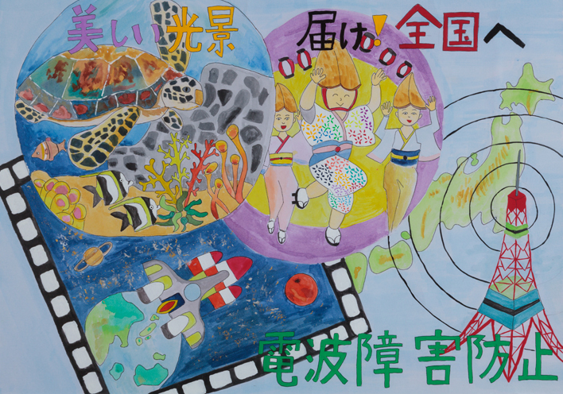
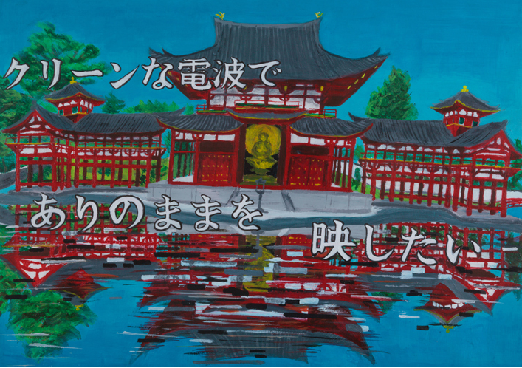
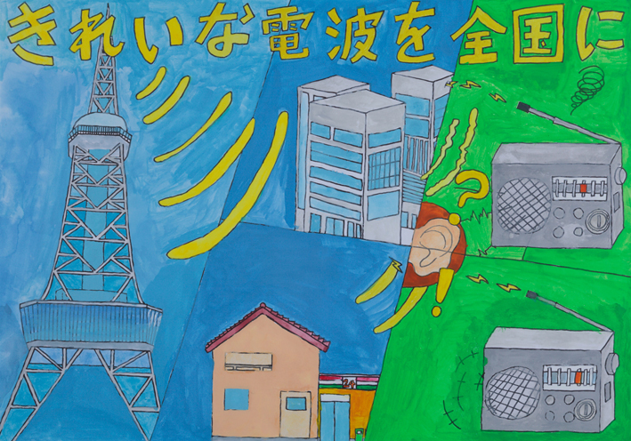
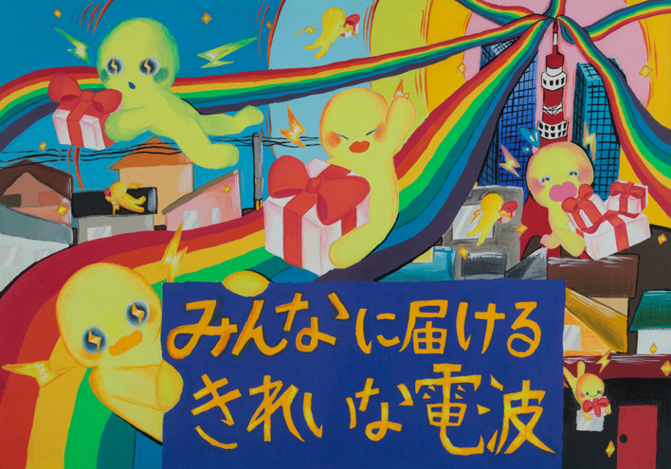
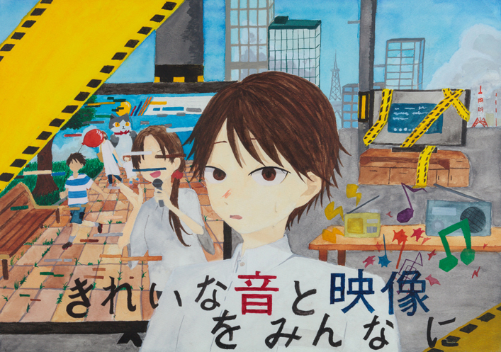
東海受信環境クリーン協議会入選
一宮市立木曽川中学校
角 野々花さん
名古屋市立城山中学校
伊藤 万葉さん
豊田市立豊南中学校
杉本 啓さん
稲沢市立稲沢西中学校
野原 正基さん
一宮市立木曽川中学校
瀬口 柚芭さん
浜松市立東陽中学校
小原 結衣さん

Slide 3
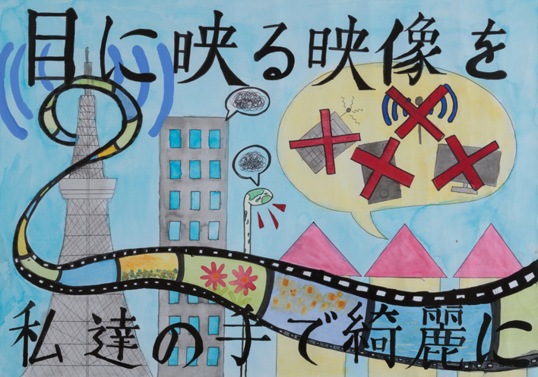
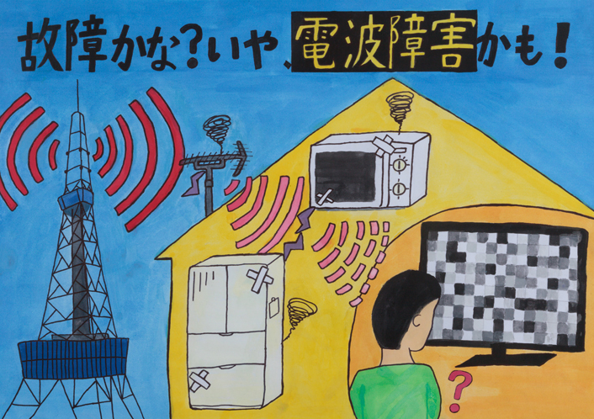
東海受信環境クリーン協議会佳作
岐阜市立加納中学校
神山 凜佳さん
田原市立田原中学校
松下 愛実さん
名古屋市立伊勢山中学校
柴田 歩香さん
名古屋市立城山中学校
西岡 小雪さん
稲沢市立稲沢西中学校
安田 佳央さん
清須市立西枇杷島中学校
石川 花梨さん

Slide 4
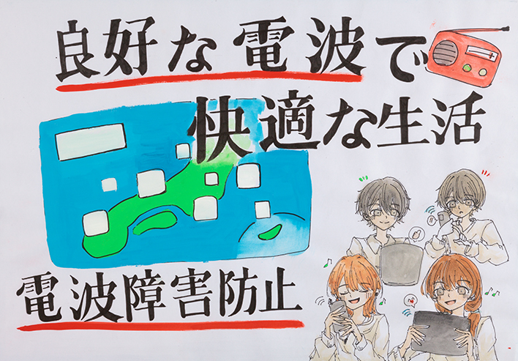
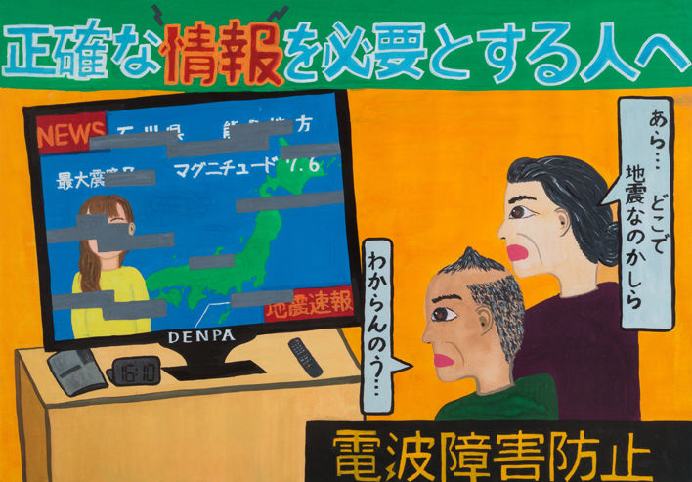
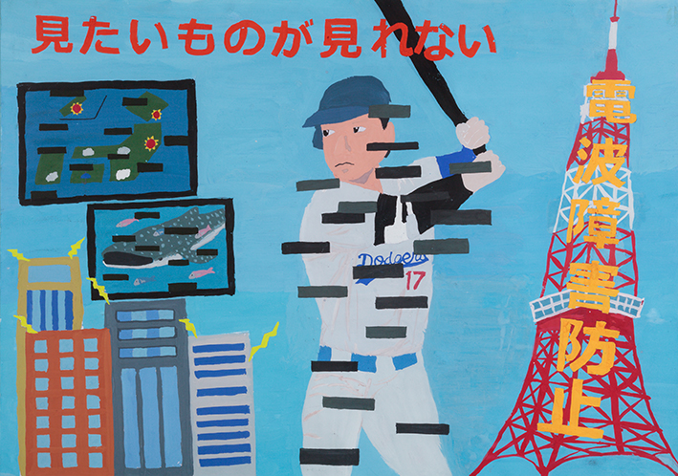
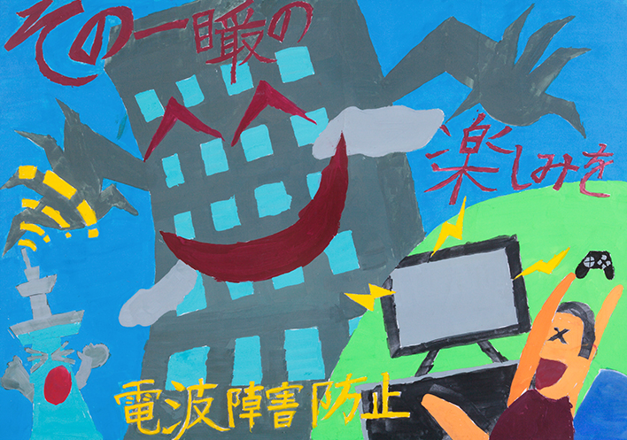
北名古屋市立訓原中学校
渡邊 愛菜さん
稲沢市立稲沢西中学校
野々部 桜希さん
稲沢市立稲沢西中学校
永田 百華さん
稲沢市立稲沢西中学校
小澤 勇紀さん
北名古屋市立訓原中学校
佐賀 心海さん
稲沢市立稲沢西中学校
直本 和樹さん

